Slide 1
Лекція 4
Дерева рішень і випадковий ліс

Slide 2

Дерево рішень
В задачах регресії у вузлах рішень розраховується середнє значення всіх елементів, що потрапили до цього класу. Як прогнозне значення елемента обирається середнє значення типового для нього класу.
Дерево рішень (decision tree) – об’єднання логічних правил типу «ЯКЩО ... ТО ...» (if-then) в структуру «дерева», створюючи ієрархічну структуру правил.
Дерево рішень складається з вузлів, де проводиться перевірка умови і листя, що вказують на клас або його середнє значення.
Під час побудови дерева рішень обчислюється приріст інформації на основі оцінки ентропії. Чим вище ентропія, тим менше впорядкована система і навпаки.
Ентропія Шеннона (Shannon) визначається для системи з N можливими станами так:
де p_{i} – ймовірності знаходження системи в i-му стані.

Slide 3
Принцип жадібної максимізації приросту інформації
Основою алгоритмів побудови дерева рішень є принцип жадібної максимізації приросту інформації – на кожному кроці вибирається та ознака, за якою під час розподілу приріст інформації виявляється найбільшим.
Далі процедура повторюється рекурсивно, поки ентропія не буде дорівнювати нулю або якійсь малій величині (якщо дерево не підлаштовується ідеально під навчальну вибірку, щоб уникнути перенавчання).
У різних алгоритмах застосовуються різні евристики для «ранньої зупинки» або «відсікання», щоб уникнути побудови перенавченого дерева.

Slide 4
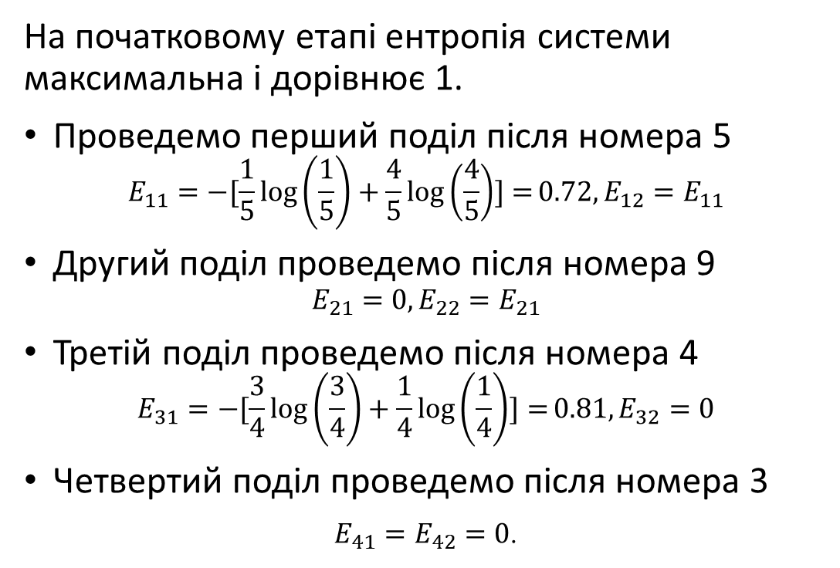
Приклад
Нехай є 10 куль, п’ять з яких білі, п’ять – чорні.
Вони розміщені послідовно, і потрібно побудувати класифікатор для передбачення кольору кулі.
На початковому етапі ентропія системи максимальна і дорівнює 1.
Проведемо перший поділ після номера 5
$$E_{11}=−[\frac{1}{5}\log\left(\frac{1}{5}\right)+\frac{4}{5}\log\left(\frac{4}{5}\right)]=0.72, E_{12}=E_{11}$$
Другий поділ проведемо після номера 9
$$E_{21}=0, E_{22}=E_{21}$$
Третій поділ проведемо після номера 4
$$E_{31}=−[\frac{3}{4}\log\left(\frac{3}{4}\right)+\frac{1}{4}\log\left(\frac{1}{4}\right)]=0.81, E_{32}=0$$
Четвертий поділ проведемо після номера 3
$E_{41}=E_{42}=0$.

Slide 5
Випадковий ліс
Для підвищення точності моделі з використанням дерев рішень також застосовуються ансамблеві алгоритми машинного навчання.
Випадковий ліс – одна з реалізацій беггінга, коли на основі вихідної вибірки створюється багато випадкових підвибірок простим вибором з заміщенням. Модель навчається на кожній підвибірці, підсумки роботи усіх моделей усереднюються.
Ефективність беггінга досягається завдяки тому, що базові алгоритми, що пройшли навчання на різних підвибірках, виходять досить різними, їхні помилки взаємно компенсуються.
Крім того, об’єкти-викиди можуть не потрапляти до деяких навчальних підвибірок. Беггінг ефективний на малих вибірках, коли видалення навіть малої частини навчальних об’єктів призводить до побудови істотно різних моделей.

Slide 6
Переваги і недоліки розглянутих моделей
Модель | Переваги | Недоліки
Лінійна регресія | Працює на вибірках будь-якого обсягу, дозволяє оцінити значущість факторів | Припущення лінійності
Поліноміальна регресія | Працює на вибірках будь-якого обсягу, враховує нелінійність | Необхідність вручну підбирати ступiнь полінома
Дерева рішень | Добре інтерпретуються, не потребують шкалювання, дозволяють моделювати лінійні та нелінійні залежності | Погано працюють на малих вибірках, велика ймовірність перенавчання
Випадковий ліс | Висока точність, особливо у разі моделювання нелінійних залежностей | Не інтерпретуються, легко перенавчаються, потрібно вручну підбирати кількість дерев

